Slide 1
Autômato Finito Não Deterministico com Movimento Vazio - afnd-ε

Slide 2
Autômatos Finitos Não Determinístico com Movimento Vazio - afnd-ε
Autômatos Finitos Não Determinístico sem Movimento Vazio - afnd
Autômatos Finitos Determinístico
Autômatos Finitos Determinístico Mínimo

Slide 3
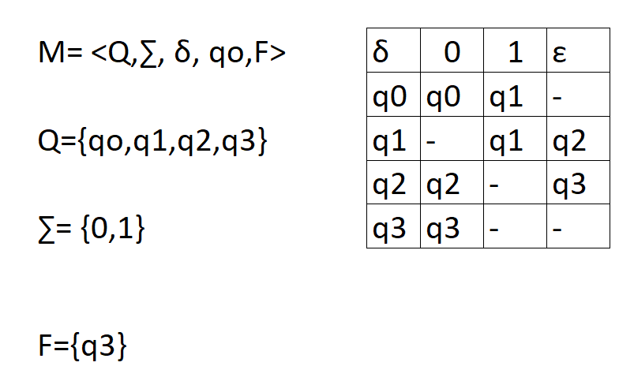
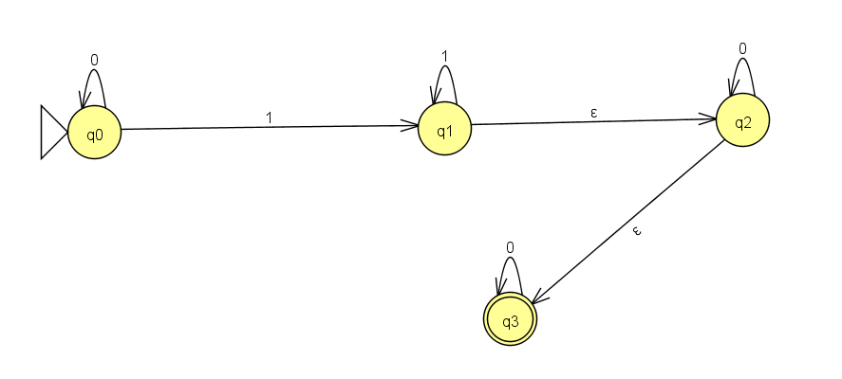
L= 0*1+0*

Slide 4
Autômatos Finitos Não Determinístico com Movimento Vazio - afnd-ε
Autômatos Finitos Não Determinístico sem Movimento Vazio - afnd

Slide 5
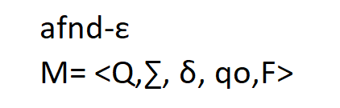
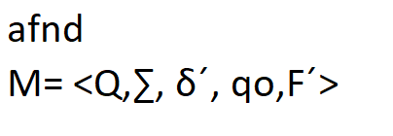

Slide 6
PASSO 1 – Cálculo Fecho-ε para cada estado
Fecho-ε de um estado é ele e
todos os estados que puder atingir, a partir dele, só com Movimentos ε

Slide 7
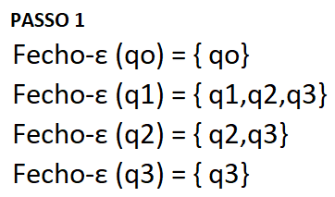
Calcule o Fecho-ε

Slide 8
PASSO 2 – Cálculo δ´
δ´(q,X) = Fecho-ε (Y)
Y = δ (Fecho-ε(q),X)

Slide 9
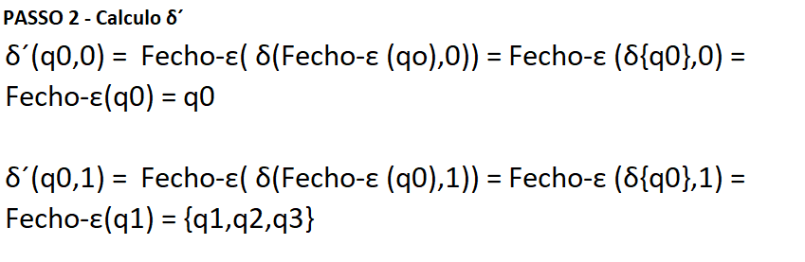
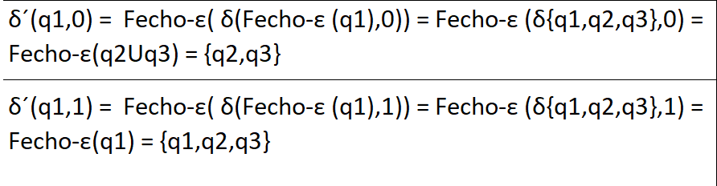
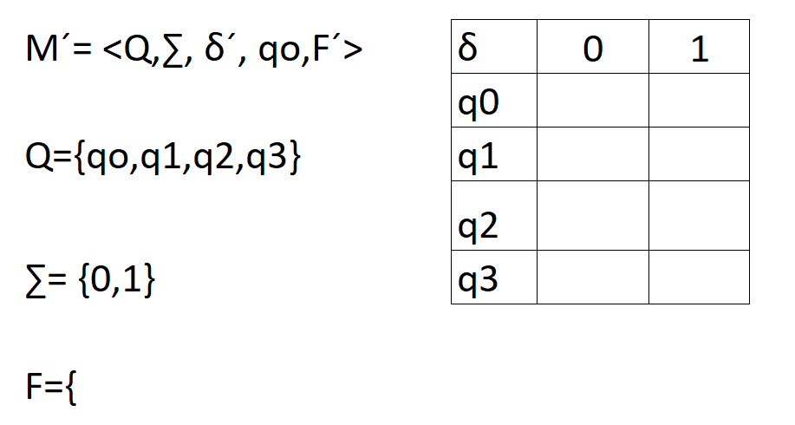
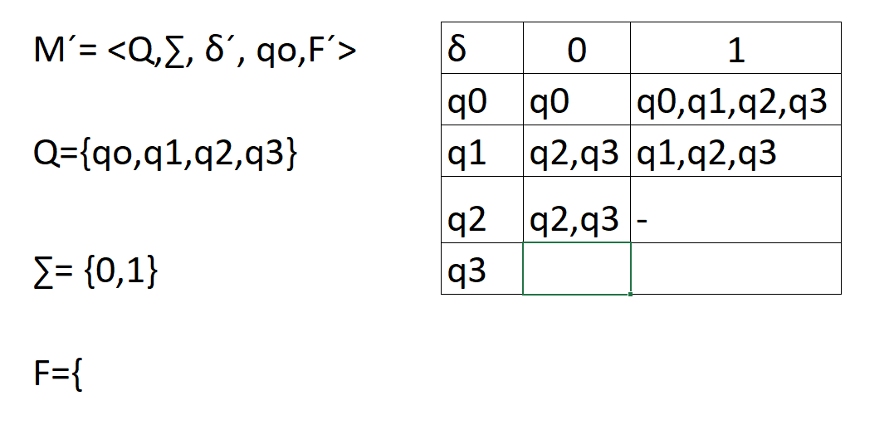
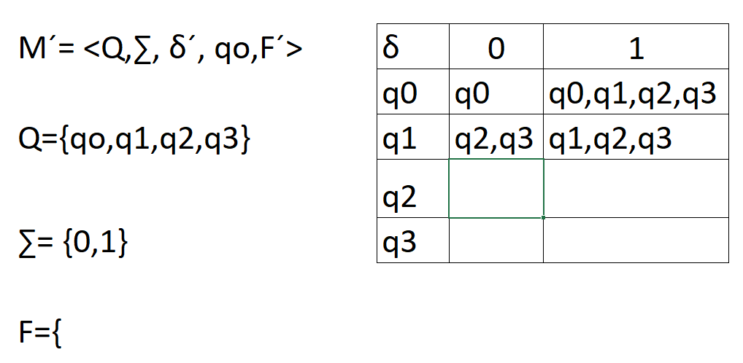
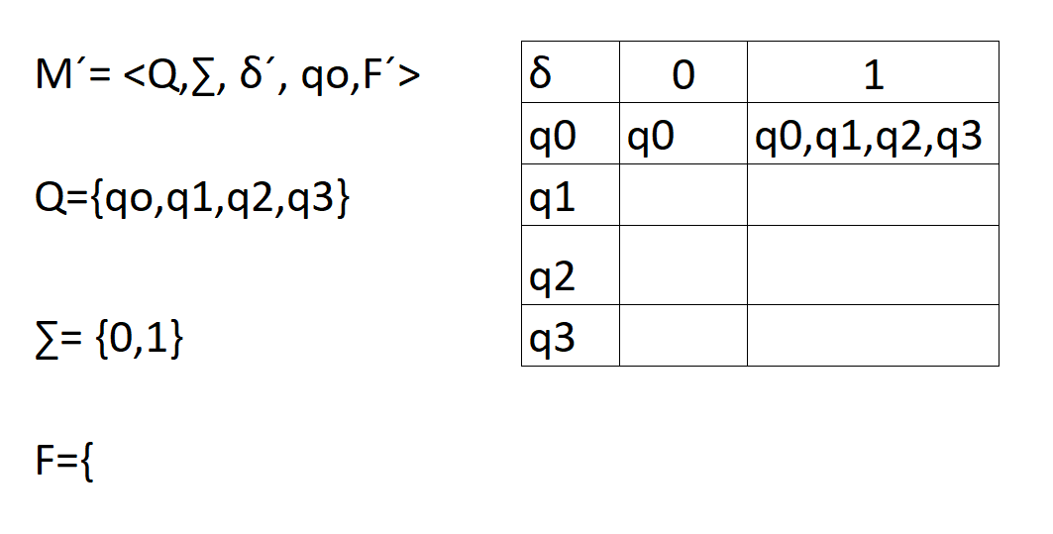
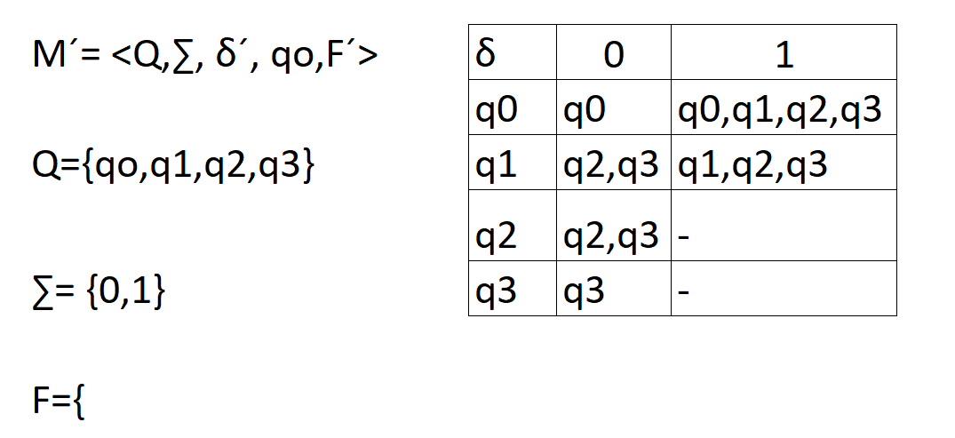
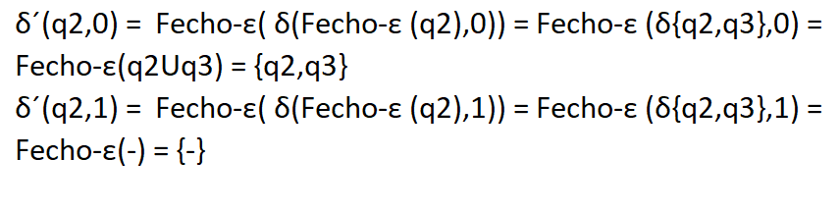
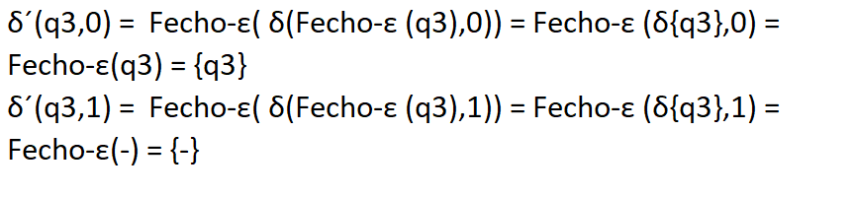

Slide 10
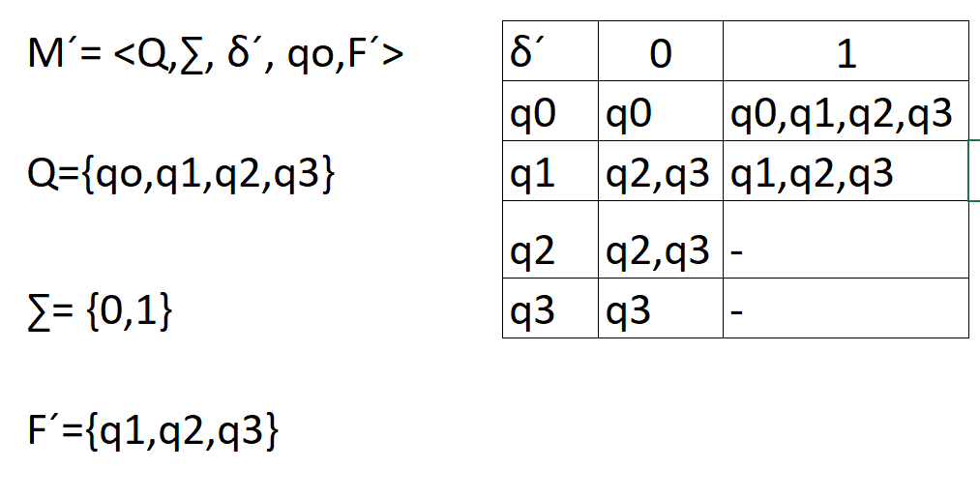
PASSO 3 – Cálculo F´

Slide 11
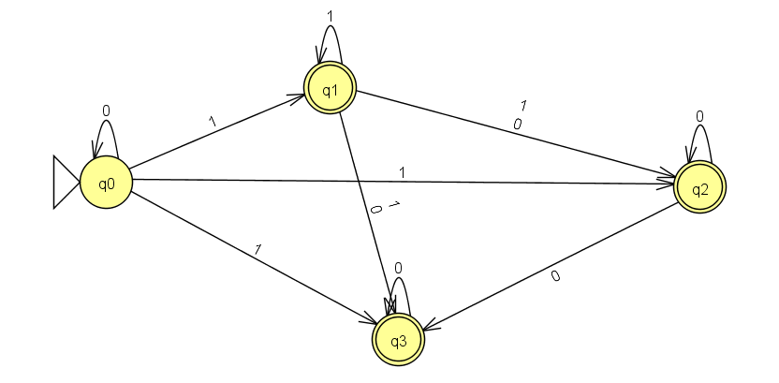
AFND

